Slide 1
第三章 控制结构
电子科技大学
计算机学院
俸志刚

Slide 2
C++语言的语句
语句是程序中可以独立执行的最小单元，类似于自然语言中的句子。语句一般由分号结束。语句通常是由表达式构成的，表达式尾部加上分号构成表达式语句。
a=b+c;
i+j;
;
由赋值表达式构成的语句，通常称其为赋值语句。
由算术运算表达式构成的语句。
由一个空的表达式构成的语句叫做空语句。空语句常用于在程序中某处根据语法要求应该有一条语句，而实际上又没有什么操作可执行的场合。
电子科技大学计算机学院 软件学院

Slide 3
变量的说明必须以分号结束，所以变量的说明也是语句，叫做说明语句。
由一对花括号{}括起来的多条语句叫做一个块语句。例如：
{ int i=5; i=(i+5)/2; cout<<i<<endl; }
变量说明语句。
块语句。
块语句也叫复合语句，它在语法上等价于一条语句。主要用于在程序的某处只允许存在一条语句，而需要执行一项必须由多条语句才能完成的操作。
注意:
表达式不是语句，所以表达式不能在程序中独立存在。
块语句右花括号后边不再需要分号。
电子科技大学计算机学院 软件学院

Slide 4
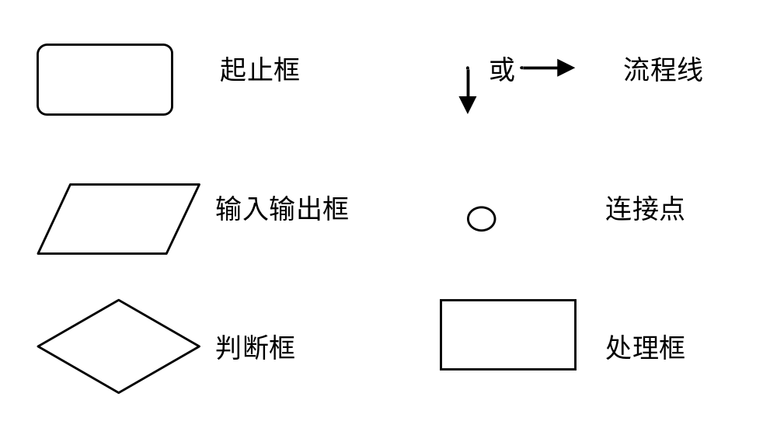
流程图
流程图是用来描述算法(程序)的工具，它具有简洁、直观、准确的优点，一些常用的流程图符号如图下：
电子科技大学计算机学院 软件学院

Slide 5
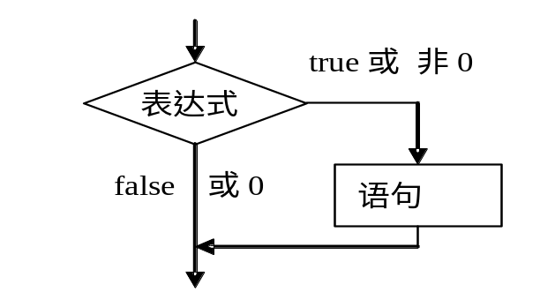
基本的if语句
基本的if语句具有如下的一般形式：
if (表达式) 语句；
if (i>10) i=i-5;
cout<<i<<endl;
其中：表达式通常是一个关系表达式或逻辑表式，语句可以是一个单条语句，或是一个块语句，甚至是一个空语句。它的执行过程如右图。在C++中，if后面实际可以跟任意一个可计算出结果的表达式，甚至可以直接用常量0代表逻辑假，用非0代表逻辑真。
执行过程为：先对i的值进行判断；如果i的值大于10，则将i的值减5，然后输出；否则直接输出i的值。
注意:
关系表达式两边的括号必不可少。
不要将关系表达式误写成赋值表达式。
电子科技大学计算机学院 软件学院

Slide 6
基本的if语句
基本的if语句具有如下的一般形式：
if (表达式) 语句；
其中：表达式通常是一个关系表达式或逻辑表式，语句可以是一个单条语句，或是一个块语句，甚至是一个空语句。它的执行过程如右图。在C++中，if后面实际可以跟任意一个可计算出结果的表达式，甚至可以直接用常量0代表逻辑假，用非0代表逻辑真。
执行过程为：先对i的值进行判断；如果i的值大于10，则将i的值减5，然后输出；否则直接输出i的值。
if (i>10) i=i-5;
cout<<i<<endl;
注意:
关系表达式两边的括号必不可少。
不要将关系表达式误写成赋值表达式。
电子科技大学计算机学院 软件学院

Slide 7
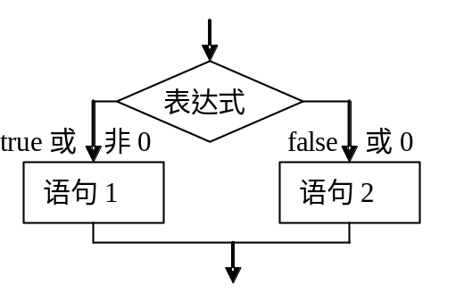
完整的if语句
完整的if语句有如下的一般形式：
if ( 表达式) 语句1；
else 语句2；
首先计算表达式的值，如果表达式的值为真，则执行语句1；否则就执行语句2。流程如右图所示。通常，将前者叫做if分支，将后者叫做else分支。
if (x>y) cout<<x<<endl;
else cout<<y<<endl;
实现了从x和y中选择较大的一个输出。
注意:
尽管完整的if语句中存在两个语句段，且有两个表示语句结束的分号，但整个语句在语法上只是一条语句。
if分支后边的分号是不可缺少的(除非这里是一条复合语句)。
电子科技大学计算机学院 软件学院

Slide 8
if语句的嵌套
将if语句用作if语句的语句段。这就是所谓的if语句的嵌套。if语句的嵌套常用于多次判断选择。
【例3-1】将百分制的成绩按等级分输出。
分析：等级分为四等：A、B、C、D，分别对应的分数段为90~100、80~89、60~79、0~59，转换时需要进行多次判断，要用多重选择结构，这里我们选用嵌套的if语句。
电子科技大学计算机学院 软件学院

Slide 9
C++规定else与前面最近的没有else的if语句配对。因此上述嵌套的if语句解释如下：
if(表达式1) if(表达式2) 语句1； else 语句2；
if (表达式1) if (表达式2) 语句1； else 语句2；
if (表达式1) { if (表达式2) 语句1； } else 语句2；
if (表达式1) { if (表达式2) 语句1；} else 语句2；
电子科技大学计算机学院 软件学院

Slide 10
switch…case判断式
在有的问题中，要进行多次判断选择，C++中使用switch语句，其语法形式如下：
switch (表达式)
{
case 常量表达式1：[语句块1][break;]
case 常量表达式2：[语句块2][break;]
…
case 常量表达式n：[语句块n][break;]
[default: 语句块n+1]
}
表达式可以是任意一个合法的C++表达式，但其值只能是字符型或者整型。
常量表达式是由常量组成的表达式，其值也只能是字符型常量或者整型常量，各常量表达式的值不可以重复（相等）。
符号[ ]表示其中的内容可选，语句块是可选的，它可以由一条语句或一个复合语句组成。
break语句、default语句也是可选的。
电子科技大学计算机学院 软件学院

Slide 11
switch (表达式)
{
case 常量表达式1：[语句块1][break;]
case 常量表达式2：[语句块2][break;]
…
case 常量表达式n：[语句块n][break;]
[default: 语句块n+1]
}
switch语句的执行过程：
①先求出表达式的值;
②将表达式的值依次与case后面的常量表达式值相比较，若与某一常量表达式的值相等，则转去执行该case语句后边的语句序列，直到遇到break语句或switch语句的右花括号为止。
③若表达式的值与case语句后的任一常量表达式的值都不相等，如果有default语句，则执行其后边的语句序列。如果没有default语句，则什么也不执行。
注意:
在使用switch-case语句时经常容易丢失必要的break语句，这样程序会产生结果的错误，此类错误往往不易发觉。
电子科技大学计算机学院 软件学院

Slide 12
switch…case判断式：举例
【例3-2】将百分制的成绩按的等级分输出的switch-case语句的实现。
7 8 9 10 11 12 13 14 15 16 17 18 19 20 21 22 23 24 25 26 | void main() { int n; cout<<"Enter a score:"; cin>>n; switch(n/10) { case 9: case 10: cout<<"The degree is A"<<endl; break; case 8: cout<<"The degree is B"<<endl; break; case 7: case 6: cout<<"The degree is C"<<endl; break; default: cout<<"The degree is D"<<endl; } }
if语句和switch语句的比较：
if语句和switch语句都可以用来处理程序中的分支问题，在许多场合可以互相替代。
差别表现为：
(1)if语句常用于分支较少的场合;而switch语句常用于分支较多的场合。
(2)if语句可以用来判断一个值是否落在一个范围内；而switch语句则要求其相应分支的常量必须与某一值严格相等。
例如，设i为一整型变量，若i的值为1、3、7或11时，就执某一语句，相应的if语句和switch语句各是什么？
电子科技大学计算机学院 软件学院

Slide 13
for循环
其中for语句的语法形式如下：
for(表达式1；表达式2；表达式3) 语句
上述格式可理解为：for( 循环变量赋初值；循环条件；循环变量增值) 循环体
for是关键字；
表达式1、表达式2和表达式3是任意表达式；
语句为循环体，它可以是一条语句，也可以是复合语句，还可以是空语句。
for循环语句的执行过程：
① 计算表达式1的值。
② 计算表达式2的值，并进行判断，如果表达式2的值为0(false)则退出该循环，执该循环体后面的语句; 如果表达式2的值为非0(true)转(3) 。
③ 执行循环体的语句。
④ 计算表达式3的值。
⑤ 转 ②
电子科技大学计算机学院 软件学院

Slide 14
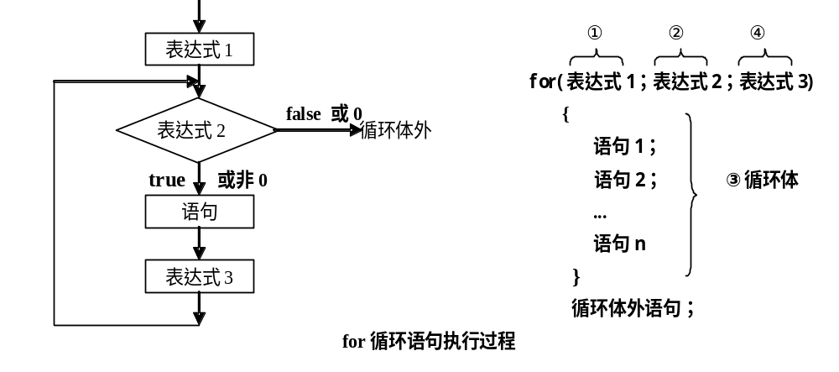
for循环
for循环语句执行过程图 ：
电子科技大学计算机学院 软件学院

Slide 15
while语句
while语句的语法形式如下：
while(条件表达式) 语句
while是关键字；
条件表达式给出是否执行循环体的判断条件，常用关系表达式或逻辑表达式作为条件表达式，也可以用其他表达式或常量;
语句是while循环的循环体，它可以是一条语句，也可以是复合语句。
语句为循环体，它可以是一条语句，也可以是复合语句，还可以是空语句。
while语句执行过程为：先计算条件表达式，如果该表达式的值为非零，则执行循环体的语句；否则退出循环，不执行循环体，而执行该循环语句后面的语句。也就是说，当循环条件为真时反复执行循环体。因此，while循环也被叫做“当”型循环。
电子科技大学计算机学院 软件学院

Slide 16
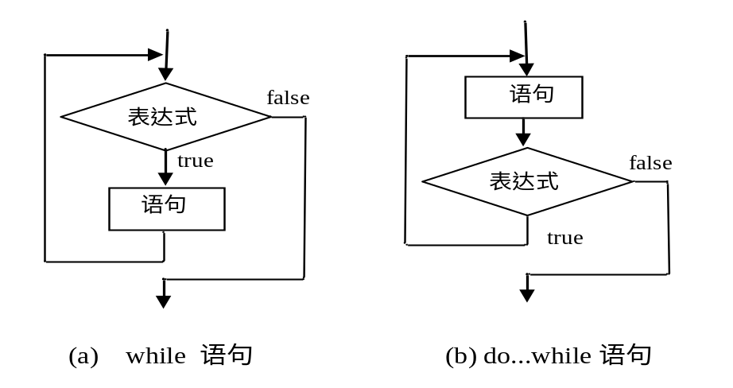
do…while语句
do…while语句的语法形式如下：
do 语句 while(条件表达式);
do和while是关键字；
条件表达式给出是否执行循环体的判断条件，常用关系表达式或逻辑表达式作为条件表达式，也可以用其他表达式或常量;
do…while语句先执行循环体后判断条件表达式的值，若表达式的值为真则反复地执行循环体，直到表达式的值为假才退出循环。因此，do…while语句也被叫做“直到”型循环。
while与do…while语句的执行流程:
在一定条件下，while循环可能一次都不执行，而do…while循环在任何条件下都至少要执行一次。这一点正是在程序设计中决定选择while语句还是do...while语句的重要依据。
注意:
while(条件表达式) 后面分号不可省去。
电子科技大学计算机学院 软件学院

Slide 17
break,continue,goto语句
C++语言提供了三个转移语句：break语句、continue语句和goto语句。主要用于改变程序中语句的执行顺序，使程序从某一语句有目的地转移到另一语句继续执行。
break语句
break语句的格式如下：
break；
break语句的功能是：中断所在循环体或switch...case语句块，跳转本层循环体外。
电子科技大学计算机学院 软件学院

Slide 18
continue语句
continue语句的格式如下：
continue；
continue语句只能用在循环语句的循环体内。在循环执行的过程中，如果遇到continue语句，程序将结束本次循环，接着开始下一次的循环。
电子科技大学计算机学院 软件学院

Slide 19
goto语句
goto语句的格式如下：
goto 语句标号；
程序跳到语句标号位置继续执行。语句标号属于标识符，格式如下：
语句标号： 语句
其中的语句可以是任意语句，如：{、 while()、 for()...等。
goto语句的使用限制在一个函数体内，即goto语句只能在一个函数范围内进行语句转移。在同一函数中，语句标号应该是唯一的。
电子科技大学计算机学院 软件学院

